Slide 1

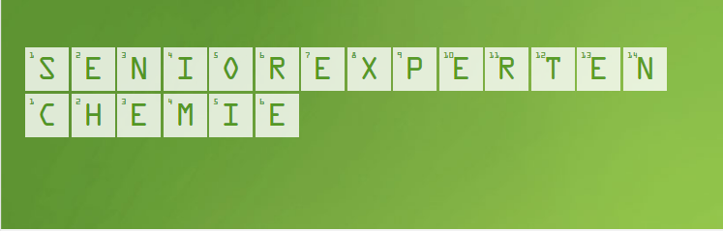
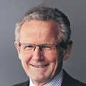
Dr. Ekkehard Schwab
Seniorexperte Chemie, Gesellschaft Deutscher Chemiker
ehem. Gruppenleiter "Catalysts for Syngas production and processing" BASF SE
„Industrielle Katalyse - ein entscheidender Erfolgsfaktor für die Chemische Industrie'”
GDCh Kolloquium, Donnerstag, 23.11.2023 , 17.15 Uhr, Großer Hörsaal W3 1-161
© GDCh

